Slide 1
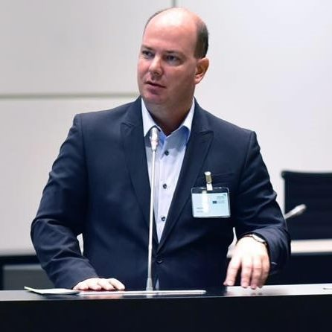
A 2014-2020 Interreg programok sajátosságai, összegyűjtött tapasztalatok a pályázó szemszögéből
BARA ZOLTÁN

Slide 2
Melyik a világ legjobb iskolája?

Slide 4
Melyik a legjobb SKHU projekt?

Slide 5
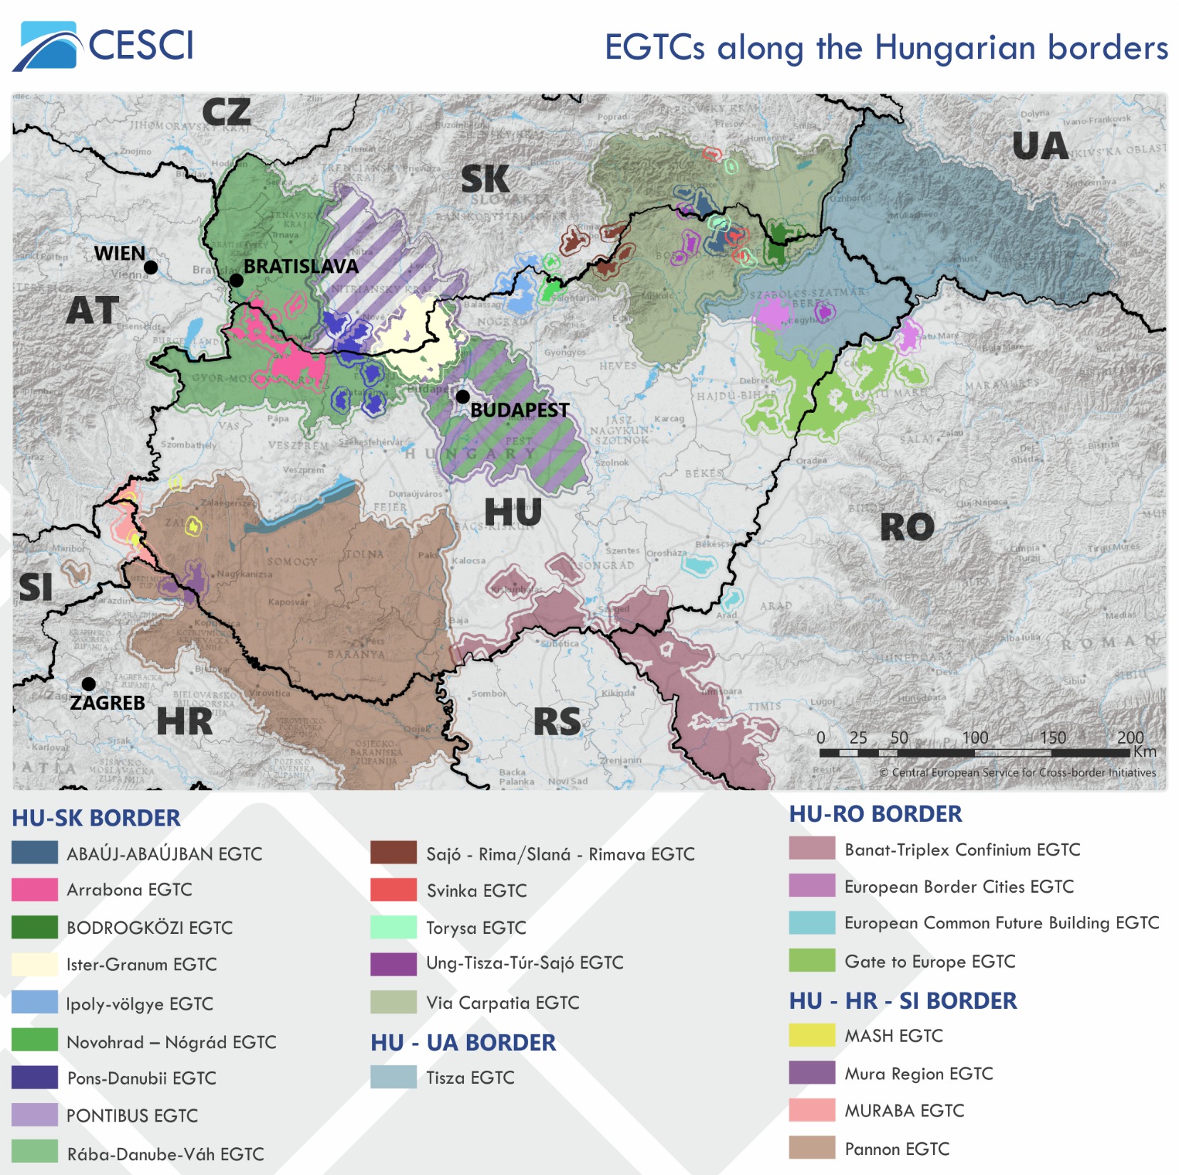

Slide 6
Általános keretek
Struktúra, szervezeti felépítés
Elnök, alelnök,elnökség, igazgató, FB
Titkárság
Bizottságok
Stakeholderek
Szakértők

Slide 7
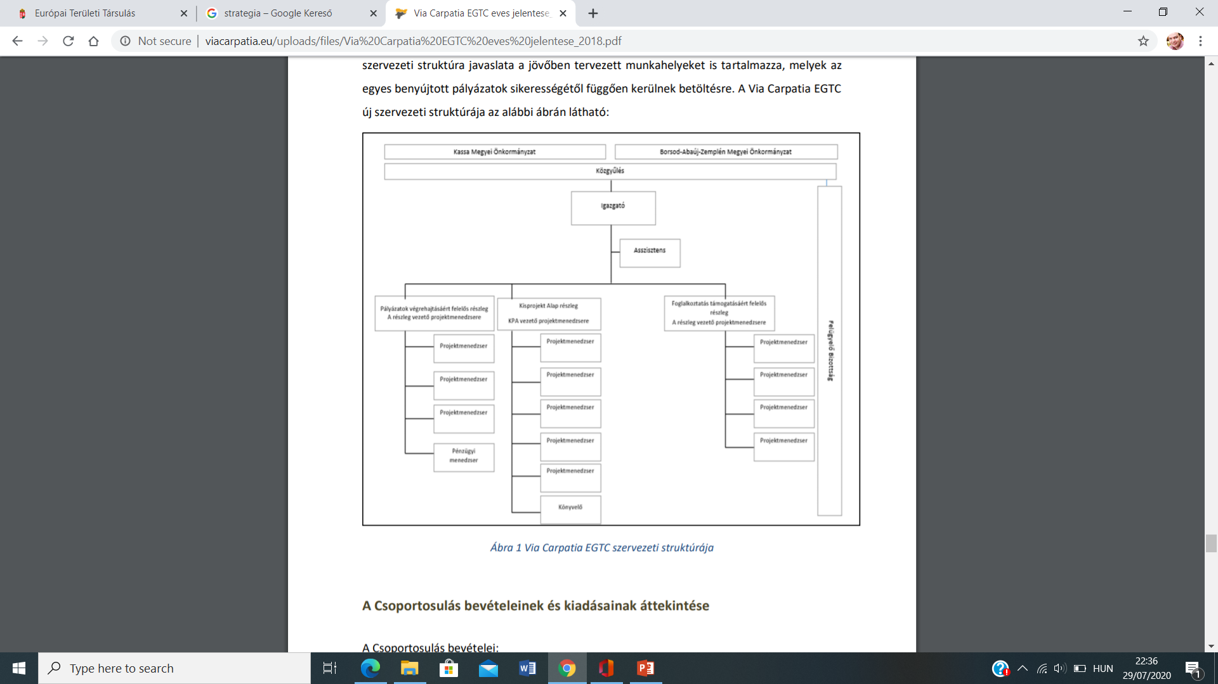

Slide 8
Tervezés, stratégia, fejlesztési dokumentumok

Slide 9
Interreg tapasztalat
SKHU
Kis projektek
Transznacionális
Interreg Europe
Danube Transnational Programme
Interreg Central Europe
Europe for Citizens, Erasmus

Slide 10
Projekt fázisok
Előkészítés
Projektek érintettjei
Szerepük a projektben
Érdekeltek körének meghatározása
Pályázat
Projekt megvalósítás, finanszírozás
Projekt lezárás
Fentarthatóság

Slide 11
Projekt értékelés
SMART
(S)pecific – specifikus, vagyis pontosan körülírt
(M)easurable – mérhető
(A)chievable/Available – megvalósítható, ésszerű, elérhető, hozzáférhető
(R)elevant/Reliable – releváns, vagyis a témához tartozó
(T)ime-bound/Timely – időtartamhoz kötött célokat kell megfogalmaznunk ahhoz, hogy célirányosan és eredményorientáltan cselekedjünk.

Slide 12
A QQTTP-kritériumrendszer:
Mennyit? (Quantity – mennyiség): az indikátor által leírt jellemzőben bekövetkezett mennyiségi változás; például a megépült utak hossza kilométerben, a munkanélküliségi ráta csökkenése százalékpontban vagy a felhasználásra került pénzügyi erőforrások forintban.
Mit? (Quality – minőség): az indikátor által leírt jellemző pontos definiálása szükséges, tehát például a megépült utak rangja és minősége, a megszerzett szakképesítések egzakt besorolása.
Mikor? (Time – idő): mely időszakban következett be a változás a leírt jellemzőben.
Kinek? (Target group – célcsoport): meg kell határozni a leírt jellemző célcsoportját képező kedvezményezetteket.
Hol? (Place – hely): az indikátornak szintén be kell számolnia az adott jellemző térbeli, földrajzi elhelyezkedéséről, például mely városokban, térségekben, régióban stb. következett be vagy értelmezhető a változás.

Slide 13
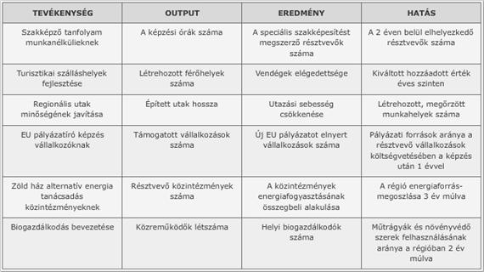

Slide 14
Jó tapasztalatok

Slide 15
Stakeholder szemlélet

Slide 16
Területi integráció

Slide 17
Rossz tapasztalatok

Slide 18
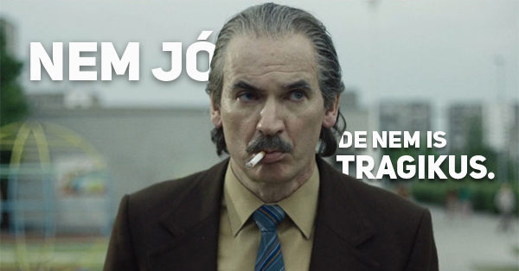
Problémák
Előkészítés
Megvalósítás
Finanszírozás
Közbeszerzések
Partnerség
Bürokrácia
Fenntarthatóság

Slide 19
Megéri? Van értelme?

